Slide 1
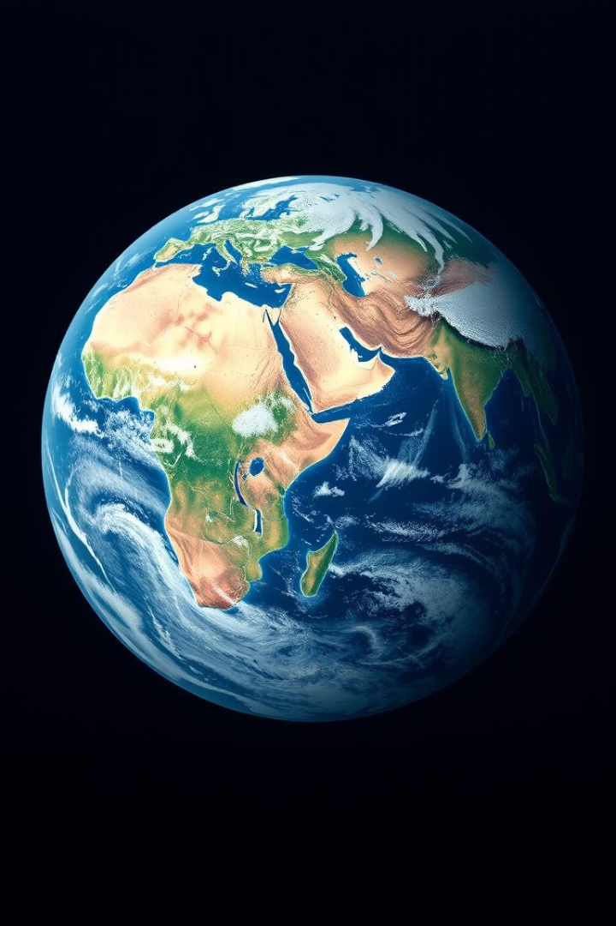
Тема «Глобальні проблеми сучасності: сутність та класифікація»
Глобальні проблеми — це комплекс соціально-економічних, політичних, екологічних та інших викликів, що охоплюють більшість країн світу. Вони зачіпають життєво важливі інтереси людства і потребують колективних зусиль для вирішення. Ці проблеми мають тенденцію до загострення та можуть спричинити незворотні наслідки для цивілізації.
Класифікація включає соціально-економічні (бідність, голод, демографічні проблеми), екологічні (забруднення, зміна клімату), політичні (тероризм, війни, порушення прав людини).

Slide 2
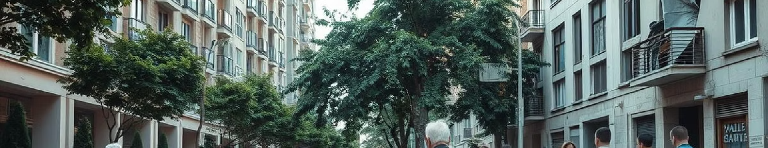
Економічні аспекти бідності та нерівності
Сутність проблеми
Наслідки
Нерівномірний розподіл багатства, обмежений доступ до базових благ, низька продуктивність праці та недостатність інвестицій у людський капітал.
Гальмування економічного зростання, обмеження внутрішнього попиту, соціальна нестабільність, зростання злочинності та міграційні потоки.
Війна в Україні призвела до внутрішнього та зовнішнього переміщення мільйонів українців, втрати майна та засобів до існування, що різко збільшило рівень бідності в країні. На глобальному рівні перебої з постачанням продовольства та енергоносіїв, спричинені війною, призвели до зростання цін, що непропорційно вдарило по найбідніших верствах населення у всьому світі.

Slide 3
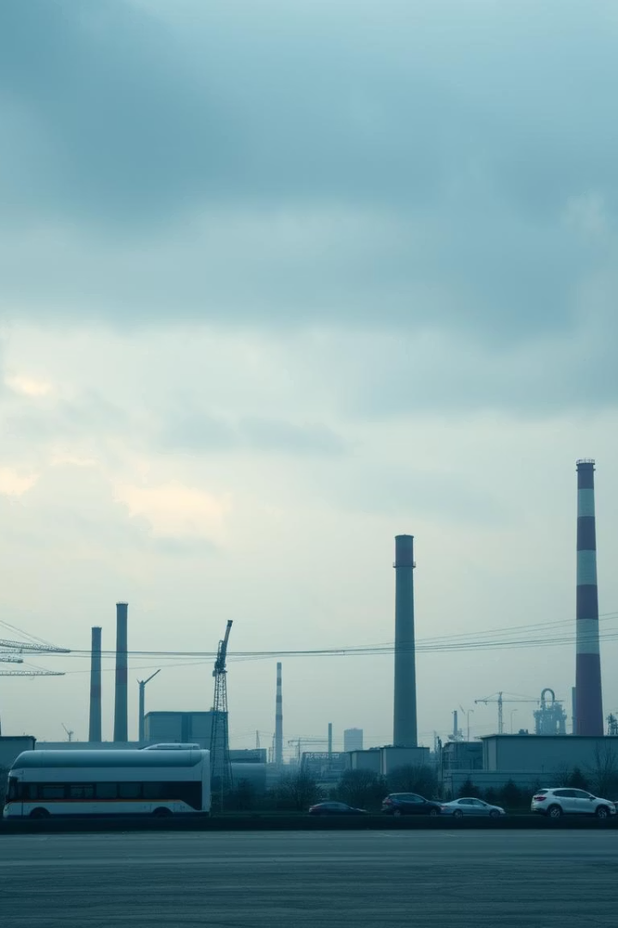
Економічні виклики екологічної кризи та зміни клімату
Сутність
Екстерналії виробництва, виснаження ресурсів, неефективне використання енергії, екологічні витрати не враховуються.
Наслідки
Збитки від стихійних лих, втрати в сільському господарстві, зростання витрат на охорону здоров'я, енергетична криза.
  Війна в Україні супроводжується екоцидом – масштабним забрудненням територій внаслідок бойових дій, руйнування промислових об'єктів, пожеж. Знищення лісів, заповідників, забруднення водних ресурсів матимуть довгострокові наслідки. Війна також відволікає ресурси від боротьби зі зміною клімату та гальмує перехід до "зеленої" енергетики.

Slide 4
Демографічний дисбаланс: економічні виклики
Сутність проблеми
Наслідки
Висока народжуваність і обмежені ресурси в країнах, що розвиваються
Перевантаження соціальної інфраструктури
Нестача робочої сили та зростання пенсійного навантаження
Старіння населення та скорочення працездатного населення в розвинених країнах
Соціальна напруженість через міграцію
Неконтрольована міграція
  Війна спричинила найбільшу міграційну кризу в Європі з часів Другої світової війни. Мільйони українців стали біженцями, що створює навантаження на приймаючі країни. Втрати людських життів, особливо серед працездатного населення, матимуть довгострокові демографічні наслідки для України.

Slide 5
Проблема продовольчої безпеки:
  До війни: Голод у багатьох регіонах світу, залежність від ключових виробників продовольства.
  Загострення: Україна була одним з ключових постачальників зерна та олії на світовий ринок. Блокування українських портів, мінування полів, знищення врожаю та інфраструктури створили серйозну загрозу глобальній продовольчій безпеці, особливо для країн Африки та Азії.
Проблема енергетичної безпеки:
  До війни: Залежність багатьох країн від викопного палива, нестабільність на енергетичних ринках.
  Загострення: Росія використовує енергію як зброю, шантажуючи країни-імпортери та дестабілізуючи світові енергетичні ринки. Це підкреслило необхідність диверсифікації джерел енергії та прискорення переходу до відновлюваних джерел.

Slide 6
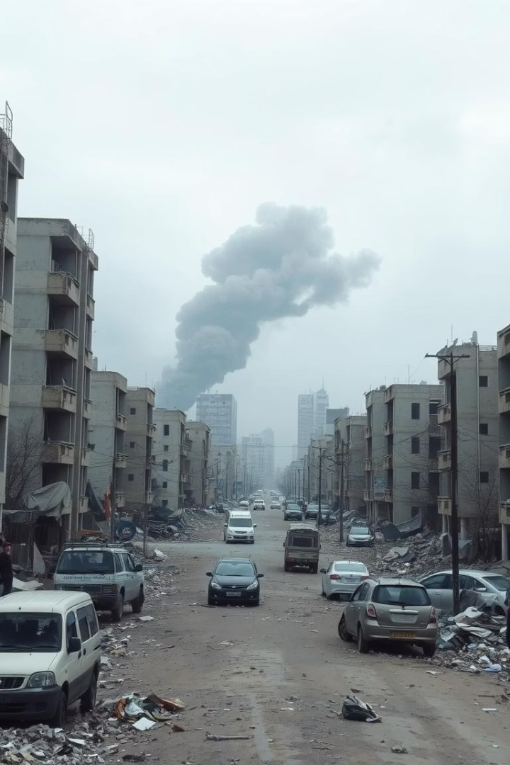
Економічні наслідки тероризму та конфліктів
Інфляція: Перебої з постачанням енергоносіїв, продовольства та інших товарів призвели до значного зростання цін у багатьох країнах.
Уповільнення економічного зростання: Невизначеність, геополітична напруженість, санкції та порушення ланцюгів постачання негативно впливають на економічну активність у світі.
Поглиблення нерівності: Зростання цін непропорційно б'є по найменш забезпечених верствах населення, як у розвинених, так і в країнах, що розвиваються.
Ризик протекціонізму: Намагання країн забезпечити власну продовольчу та енергетичну безпеку можуть призвести до посилення протекціоністських заходів.

Slide 7





Вплив глобальних проблем на світову економіку
Волатильність(мінливість) ринків
Уповільнення зростання
Нестабільність підвищує ризики та коливання.
Ресурси відволікаються на подолання наслідків, а не на інвестиції.
2
1
Зростання нерівності
3
Поглиблення розриву між країнами та соціальними групами.
Загроза сталого розвитку
5
4
Підрив екологічних і соціальних основ зростання.
Трансакційні витрати
Збільшення витрат через міжнародну співпрацю.

Slide 8

Участь України в міжнародних економічних організаціях
До війни
. Україна була членом ключових міжнародних економічних організацій, таких як СОТ (з 2008 року), МВФ (з 1992 року) та Світовий банк (з 1992 року). Членство в СОТ забезпечувало доступ до світових ринків, МВФ надавав фінансову підтримку для макроекономічної стабілізації, а Світовий банк фінансував проекти розвитку. Україна також прагнула до членства в ОЕСР, співпрацюючи з організацією для впровадження найкращих практик
Під час війни
В умовах повномасштабної агресії роль міжнародних економічних організацій для України кардинально зросла.
  МВФ та Світовий банк: Стали ключовими джерелами фінансової підтримки для України, допомагаючи утримувати макроекономічну стабільність та фінансувати критичні потреби. Розробляються нові програми допомоги для відновлення.
  СОТ: Україна використовує майданчик СОТ для адвокації своїх торговельних інтересів, привернення уваги до порушень з боку росії та пошуку шляхів для відновлення експорту.
  ОЕСР (Організація економічного співробітництва та розвитку) : Співпраця з ОЕСР продовжується, організація надає експертну допомогу у розробці планів відновлення та реформ. Війна актуалізувала питання майбутнього членства України в ОЕСР як важливого фактора інтеграції у світову економіку.
  Інші організації (ЄБРР, ООН та ін.): Надають значну фінансову, гуманітарну та технічну допомогу Україні.

Slide 9
Вигоди та виклики для України від міжнародної співпраці
Вигоди
Виклики
Фінансова підтримка для економіки
Виконання вимог організацій під час війни
Доступ до експертних знань
Ризик зростання боргу
Міжнародний тиск на агресора
Залежність від політичної кон'юнктури
Координація допомоги
Бюрократичні перешкоди
Підтримка інтеграції у світову економіку
Складність координації дій

Slide 10

Перспективи відновлення та інтеграції України
1
Залучення допомоги
Інвестиції для відновлення інфраструктури та економіки.
2
Співпраця з фінансовими інститутами
Стабілізація фінансової системи та підтримка реформ.
3
Відновлення торговельних зв’язків
Використання механізмів СОТ для відновлення експорту.
4
Європейська інтеграція
Просування до членства в ОЕСР та участь у глобальних ініціативах.
Успішне відновлення України зміцнить глобальну стабільність та допоможе подолати спільні виклики.

